Slide 1
《时尚轻纺APP——初衣》
谭剑成 陈桦峰 谭惠凡 张天帅 杨喜燕 谢梓哲

Slide 2
01
研究背景
02
主要功能
Research Background
Major Function
目录
CONTENTS
03
效果实现
04
未来展望
Effect Realization
Future Prospect

Slide 3
PART
ONE
研究
背景

Slide 4
研究背景
设计师
其他用户
1.最大程度的展现自己的作品，以获得关注
2.可以和别的设计师一起学习和交流
3.从其他设计师的作品中获得灵感
1.可以最大程度获得自己所需要的信息
2.普通用户可以通过APP了解到时尚轻纺资讯
3.品牌商和布料商可以通过APP宣传自己的产品
Notes:
在我们日常学习的过程中，常有这种情况出现。老师们时常会有较大的资源因为种种原因无法发送给学生，并且学生的一些疑问无法及时反馈给老师造成教学过程中部分知识点缺失。而学生们常常以为课余的学习资源少，加上较少与老师交流，并且老师的教学资料因为课时的分散较难整理。基于这些种种情况，云课堂学习平台就应运而生了。

Slide 5
平台分析
设计师和品牌商的交流
利用初衣APP，更快的获得自己想要的资源。品牌商需要好的设计作品来开阔市场，设计师需要将自己的作品更好的展现在人们的眼里，获得更多的关注。

Slide 6
平台分析
品牌商和布料辅料供应商的交流
品牌商通过设计师的设计作品来了解布料辅料，通过推荐来了解布料辅料供应商。布料辅料供应商通过品牌商的成品展示来了解品牌商。如果双方条件吻合，合作的可能性将会大大增加。

Slide 7
平台分析
设计师和布料辅料供应商的交流
布料辅料供应商可以通过设计师的作品推荐获得更多的关注，设计师也需要布料辅料商的物资支援。

Slide 8
APP初衣平台分析
注册
品牌商
购买
设计师用户
设计作品
合作意向
发布
关联
布料辅料供应商
合作请求
Notes:
云课堂中主要角色有三，分别是学生教师管理员。学生的普通用户可以通过申请成为教师用户，拥有发布课程的权利。而课程只要通过管理员审核就能被学生用户通过点卡系统购买学习。

Slide 9
PART
TWO
主要功能

Slide 10
主要功能
01
02
03
设计师
普通用户
管理员
1、自主发布设计作品
2、对作品专辑进行管理
1、浏览自己需要的信息
2、对自己需要的信息进行关注收藏
3、信息接收
1、审核用户权限、2、用户管理
3、作品和设计师推荐
4、开展活动管理
Notes:
主要的功能如下，学生用户可通过账户充值到点卡系统，来自主选择课程学习。教师用户可以从普通用户申请成为教师来发布管理课程。最后，管理员拥有所有普通用户的权限，并且，她还拥有审核用户与课程，管理文章和点卡系统的权限。

Slide 11
创新点
新的展示平台
设计师模块
平台为设计师自主创业提供有力支持，“初衣”为他们提供作品展示空间和信息交流。平台为设计师搭建与服装品牌商和布料辅料供应商之间桥梁，利用设计师之间的作品展示，以期碰撞出新的创新思维。

Slide 12
创新点
混合式开发
HTML5 + java web
采用Hybrid APP混合开发，从开发层面实现“一次开发，多处运行”的机制，成为真正适合跨平台的开发。Hybrid App兼具了Native App良好用户体验的优势，也兼具了Web App使用HTML5跨平台开发低成本的优势。

Slide 13
混合式开发
01
成本低
开发成本低
02
性能高
代码移植性和优化性高
03
平台广
基于web语言的开发，具有跨平台的特点。
04
推广方便
程序可以直接从应用商店中下载安装

Slide 14
PART
THREE
效果实现

Slide 15
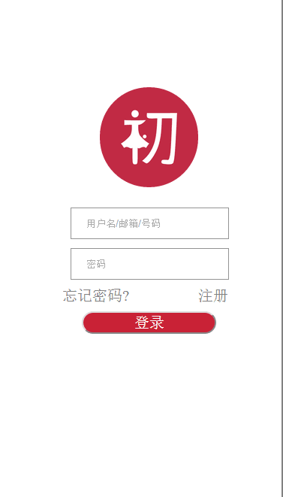
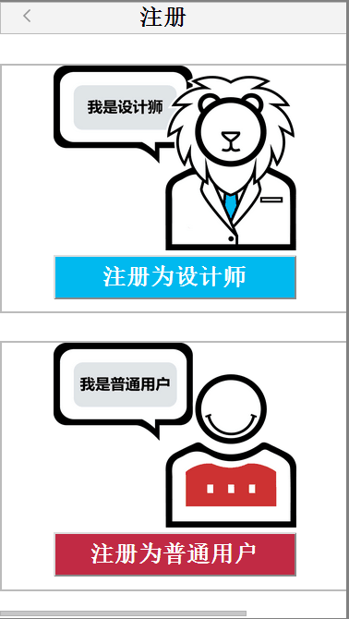
APP实现（前端）
01
用户注册登录界面

Slide 16
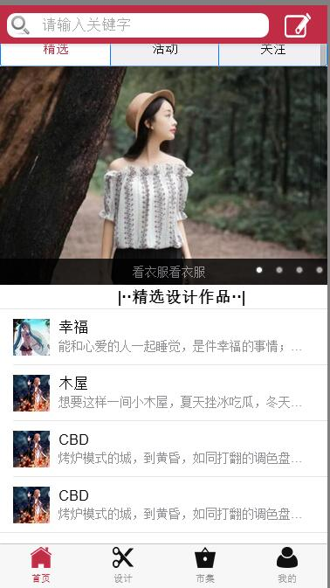
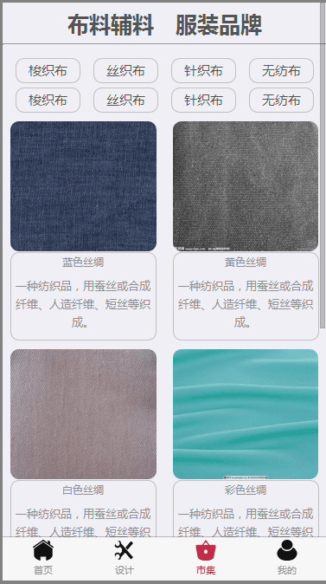
APP实现（前端）
02
主页和市集页面

Slide 17
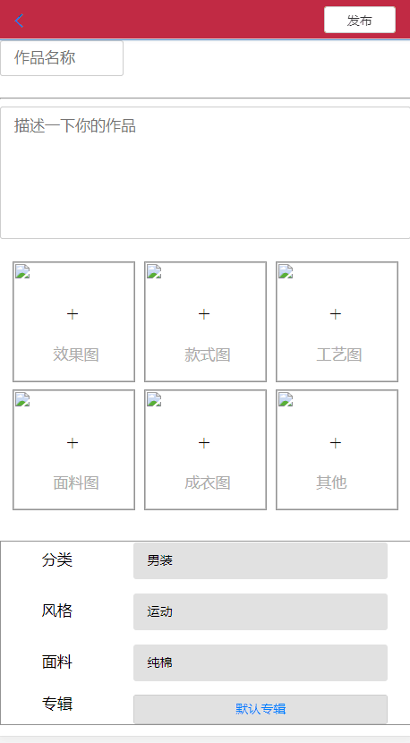
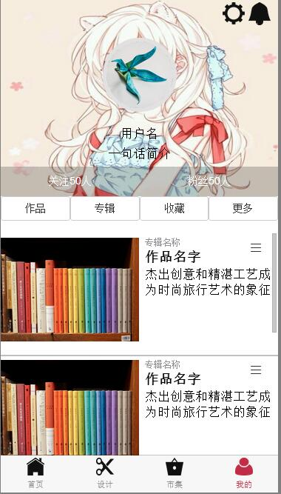
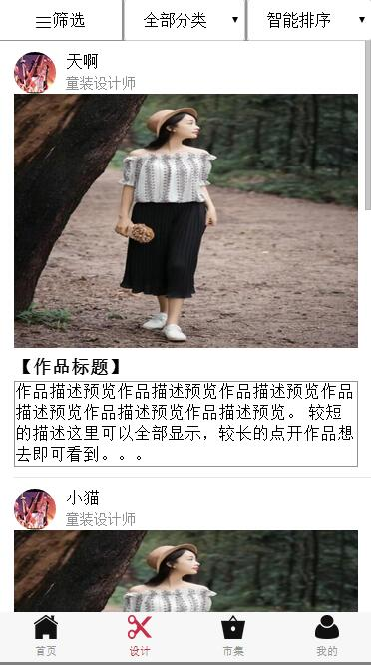
APP实现（前端）
03
发布作品，设计和我的页面

Slide 18
PART
FOUR
未来展望

Slide 19
未来展望
01
前端界面更加友好
将界面设计得更加美观时尚，更符合用户体验。
02
交互性增强
逐渐普及《初衣APP》，让各大设计师能看到它的实用性
03
《时尚轻纺APP——初衣》能成为用户喜爱的APP
扩展团队，充实展示内容；
使内容方面更加多元，囊括各大设计领域，方便用户们互相交流学习。

Slide 20
THANKS

